Slide 1






Bài
24
Luyện tập – Tiết 4
MỞ RỘNG VỐN TỪ VỀ ĐỒ CHƠI; DẤU PHẨY- tr 106

Slide 2



YÊU CẦU CẦN ĐẠT:
1
Phát triển vốn từ chỉ đặc điểm của đồ chơi.
2
Rèn kĩ năng sử dụng dấu phẩy

Slide 3


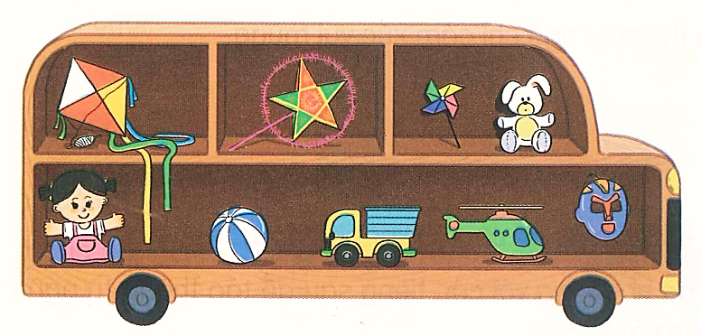

1
Tìm từ ngữ chỉ đặc điểm các đồ chơi trong hình bên.
Đồ chơi | Đặc điểm
quả bóng | màu xanh pha trắng

Slide 4


1
Tìm từ ngữ chỉ đặc điểm các đồ chơi trong hình bên.
Đồ chơi | Đặc điểm
quả bóng | màu xanh pha trắng
gấu bông | mềm mại
đèn ông sao | màu xanh pha trắng
ô tô | nhiều màu sắc
máy bay | màu xanh pha trắng
mặt nạ | nhiều màu sắc

Slide 5
2
Cần đặt dấu phẩy vào vị trí nào trong mỗi câu sau?
M: Chú thỏ bông rất mềm mại, dễ thương.
Từ chỉ đặc điểm
Tác dụng: Ngăn cách giữa hai từ có cùng chức năng.

Slide 6
2
Cần đặt dấu phẩy vào vị trí nào trong mỗi câu sau?
Em thích đồ chơi ô tô máy bay.
b. Bố dạy em làm đèn ông sao diều giấy.
c.Các bạn đá bóng đá cầu nhảy dây trên sân trường.
,
Từ chỉ sự vật
,
Từ chỉ sự vật
,
,
Từ chỉ hoạt động

Slide 7


3
Cần đặt dấu phẩy vào vị trí nào trong câu in nghiêng?
Hôm nay là sinh nhật của Chi. Chi nhận được bao nhiêu là quà: búp bê hộp đựng bút đồng hồ báo thức và
chiếc nơ hồng. Chi rất vui và cảm động.
,
,
Từ chỉ sự vật
Notes:
Thầy cô kích vào từng ô cột A để hiện đáp án

Slide 8




VẬN DỤNG – ĐỊNH HƯỚNG TIẾP THEO
Tìm thêm các từ chỉ đặc điểm của đồ vật.
Ôn tập cách đánh dấu phẩy trong câu.
Xem trước bài sau.

Slide 9
YÊU CẦU CẦN ĐẠT:
1
Phát triển vốn từ về tên đồ chơi.
2
Đặt câu nêu đặc điểm.

Slide 10

Tạm biệt và hẹn gặp lại
các con vào những tiết học sau!

